Slide 1
Разработка и тестирование информационной системы «Стрелок»
Подготовил: Коровин Никита
Курс: 09.02.07
Группа: 602

Slide 2
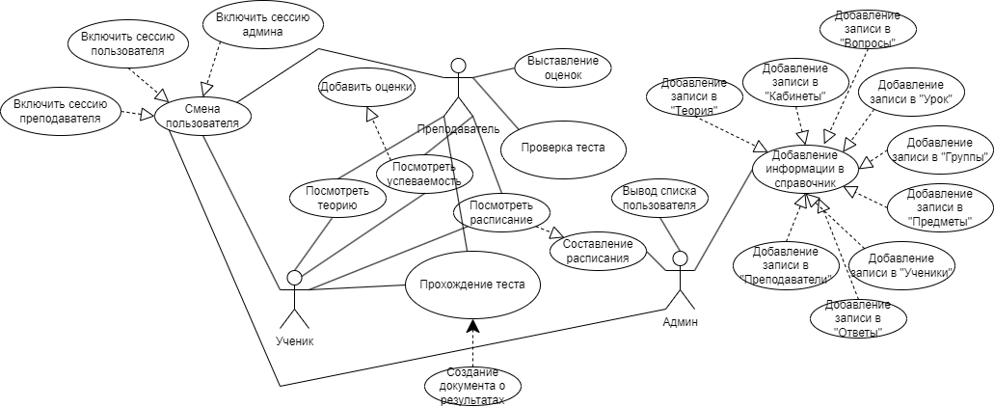
Диаграммы

Slide 3
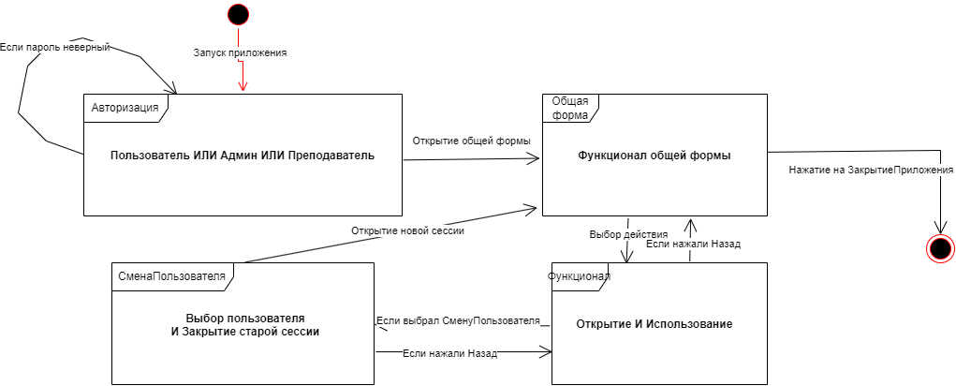
Диаграммы

Slide 4
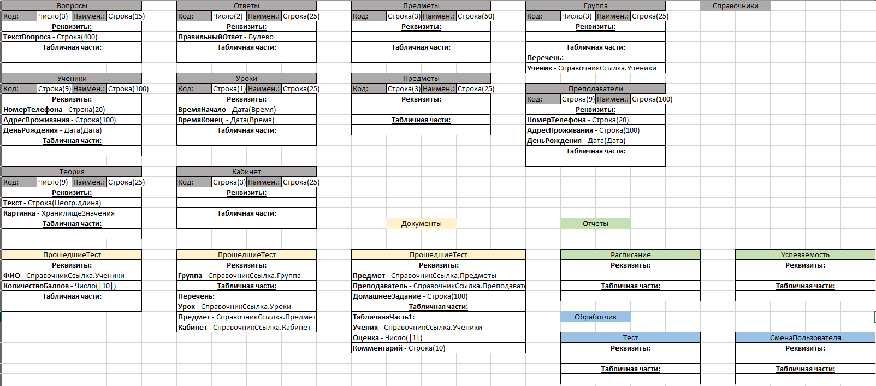
Схема данных

Slide 5
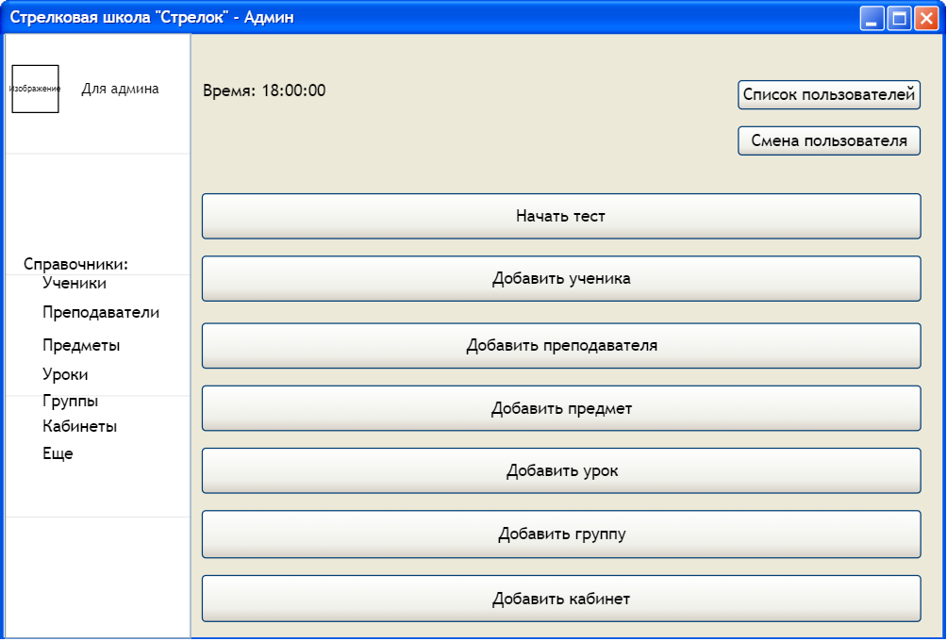
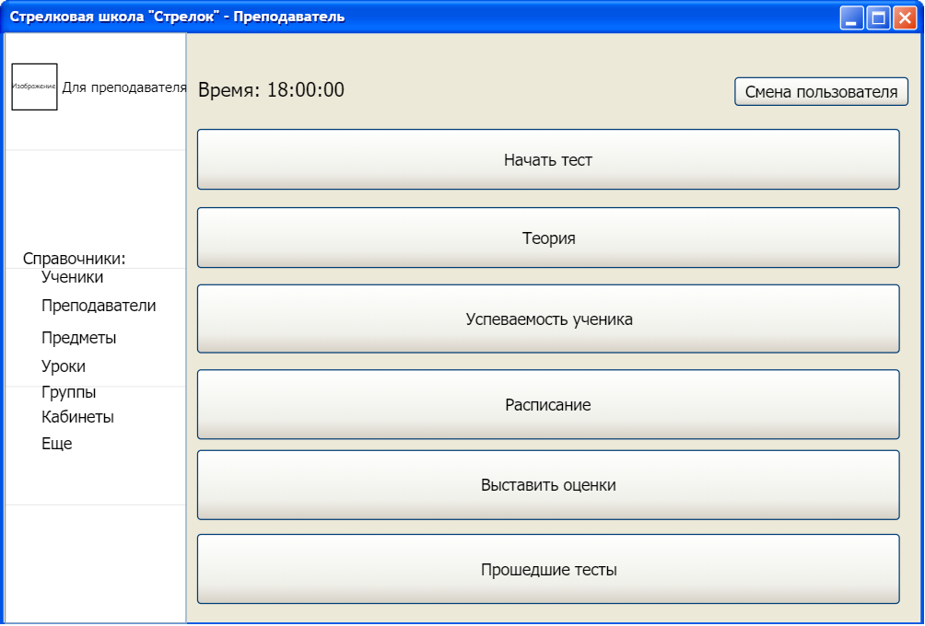
Прототипы интерфейсов

Slide 6
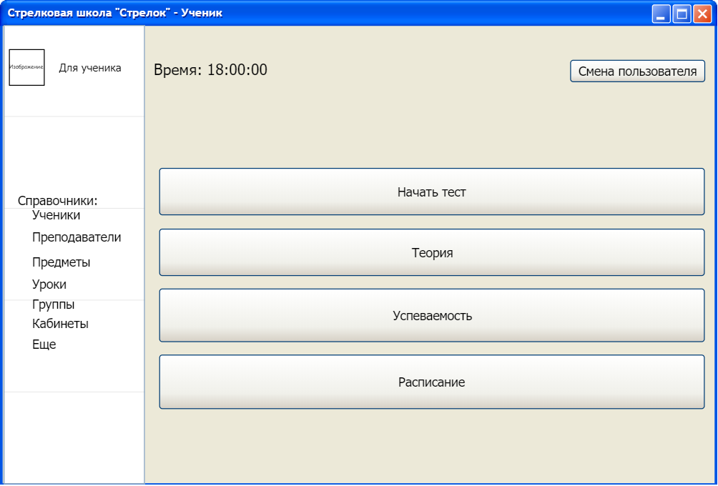
Прототипы интерфейсов

Slide 7
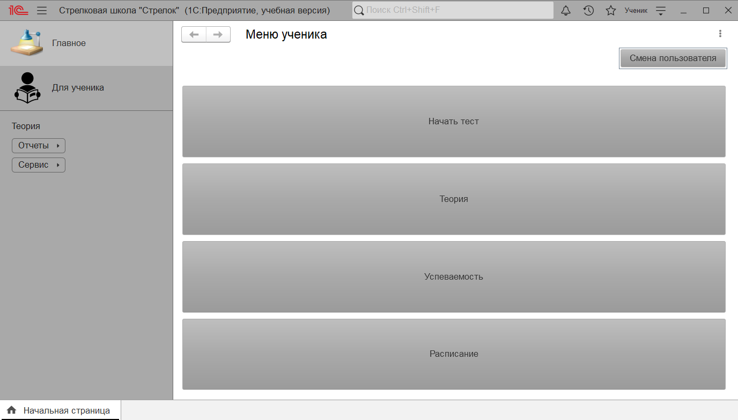
Окна программы

Slide 8
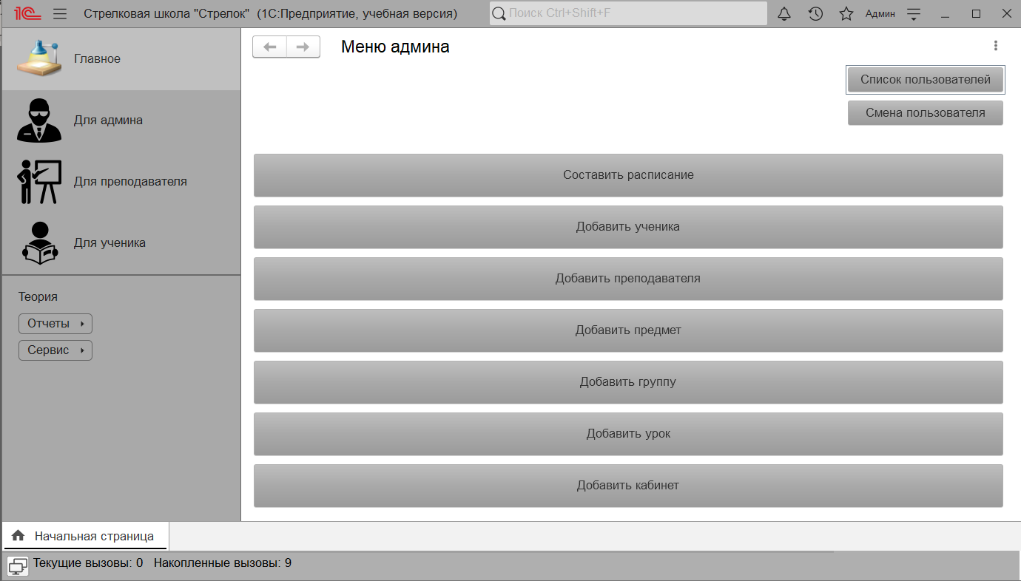
Окна программы

Slide 9
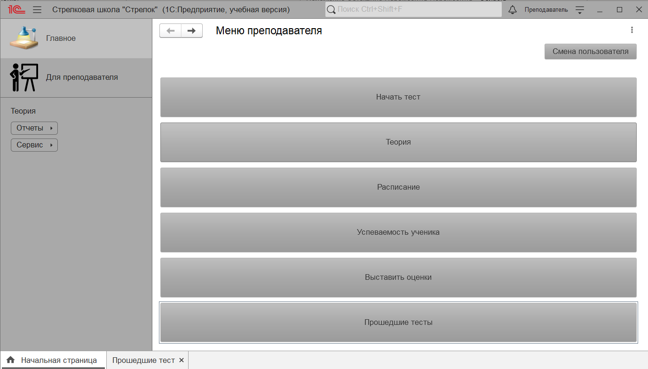
Окна программы

